Slide 1
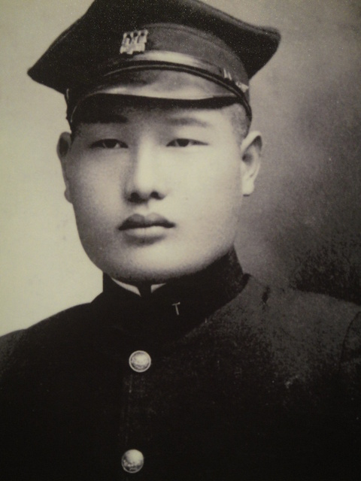
八田與一
健行科技大學邵承芬老師
Notes:
圖１：http://mypaper.pchome.com.tw/sueju1103/post/1322754355
圖２：http://tw.movies.yahoo.com/movieinfo_main.html/id=3194

Slide 2
八田與一圓桌討論
十十
八田的生平與事蹟
八田的作為對台灣的影響
第 組
桌長：
主題：八田與一
如何看待八田與一
Notes:
圖片來源：http://blog.xuite.net/siraya_nsa/naa/27999648-11%2F13-%22%E5%85%AB%E7%94%B0%E8%88%87%E4%B8%80%22%E5%8B%95%E7%95%AB%E9%9B%BB%E5%BD%B1++%E9%82%80%E6%82%A8%E4%B8%80%E5%90%8C%E8%A7%80%E8%B3%9E
圖２及３：http://blog.roodo.com/kcn/archives/5973177.html

Slide 3
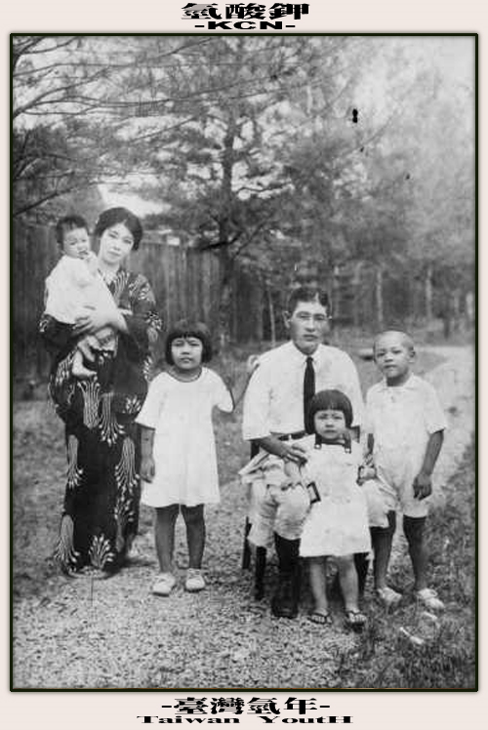
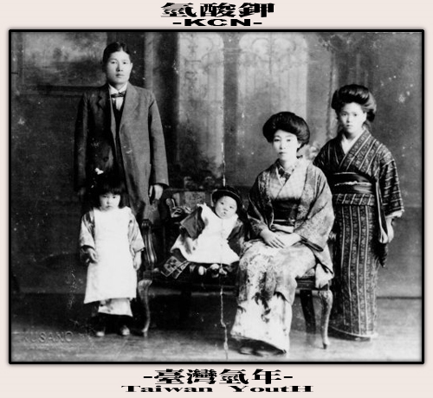
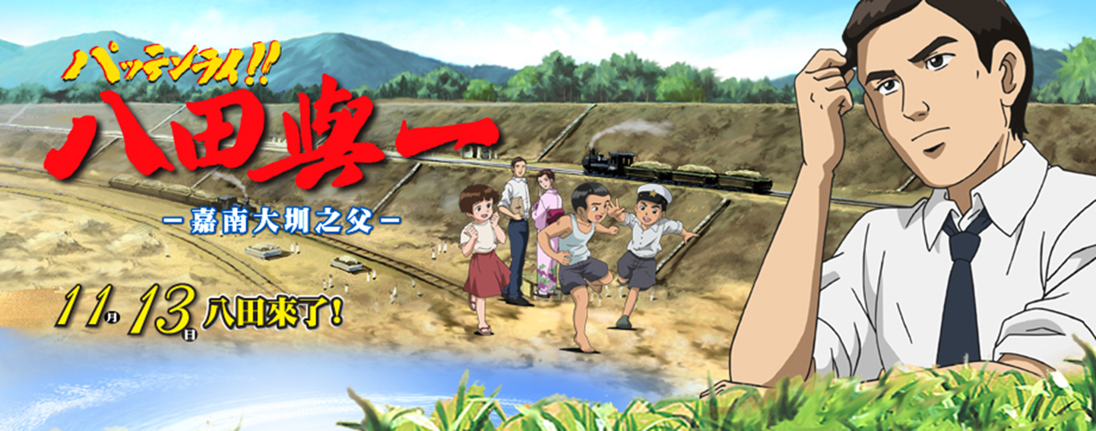
生平(1886～1942)
日本日川縣今町村人，年56。
父→八田四郎兵衛(1900年去世)
兄弟姐妹共6人
妻→外代樹(1900～1945/09/01)
1917年結婚
Notes:
圖片來源：http://blog.xuite.net/siraya_nsa/naa/27999648-11%2F13-%22%E5%85%AB%E7%94%B0%E8%88%87%E4%B8%80%22%E5%8B%95%E7%95%AB%E9%9B%BB%E5%BD%B1++%E9%82%80%E6%82%A8%E4%B8%80%E5%90%8C%E8%A7%80%E8%B3%9E
圖２及３：http://blog.roodo.com/kcn/archives/5973177.html

Slide 4
求學歷程
1910年畢業於東京帝大土木科
1910年8月至台灣
技手
技師
1916-1921桃園埤圳
1930-1930嘉南大圳

Slide 5
二位恩師
廣井勇(1862～1928)
1883年赴美擔任美國密西西比河治水工程
日本勇伯；日本港灣之父
青山士
在我的生涯之中，只要能作出一件對人類有貢獻的事，那我就可以死得心安理得了。

Slide 6
1922年赴美考察～1
調查是否能採用防護板工法於官田溪排水隧道工程
在地基鬆軟的河川及海岸挖掘隧道的工法

Slide 7
1922年赴美考察～2
採購工程用的大型土木機械
蒸汽鏟(挖土機)
大型抽水機
大型開山機
大型空氣式壓縮機

Slide 8
1922年赴美考察～3
解決半水成填充式工法的疑點
視察堰堤工地
加拿大
墨西哥

Slide 9
嘉南大圳的工程效益
送水排水水路總長達16,000公里。
灌溉面積近15萬甲。
烏山頭水庫
土堰堤長1273公尺；高56公尺
滿水面積13平方公里
貯水量達15,000萬公噸

Slide 10
嘉南大圳的思考方向
不是僅以一個工程技術人員的角度來思考他的工作
而是站在一個使用者的角度來設計
所有的農民
輪流供水法
做完與做好的區別

Slide 11
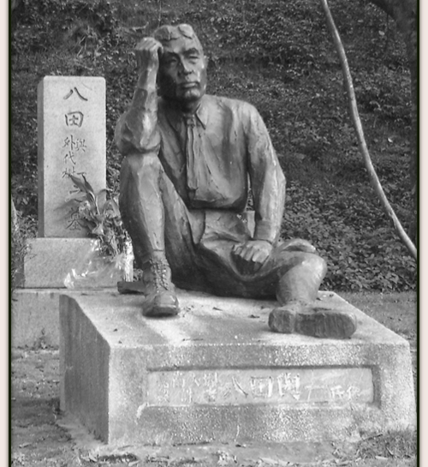
交友會
1930成立
殉工碑→1922年工程意外
八田與一銅像
1931/07/08
1945年以後在官 田火車站倉庫
1981年重立
Notes:
圖片來源：http://blog.roodo.com/kcn/archives/5973177.html

Slide 12
待人處事
帶人帶心
如何抓住人心
瘧疾→引進奎寧
照顧部下健康的身與心
建宿舍→解決思家之苦
開放賭博→解悶

Slide 13
人格特質
講求實踐的人
不喜歡模仿
凡事講求創新→來自於(努力)十(自信)
低調熱誠
雕像姿勢
工作態度

Slide 14
處世名言省思～1
要幫人，只能在自己有地位時
有權勢才能幫人
但經常有人，有權勢時卻忘了初衷
例如：秦檜也曾力主抗金；和坤也曾力主肅貪

Slide 15
處世名言省思～2
有缺點的人，常有他人沒有的長處
經濟犯
人無完人；金無足金

Slide 16
處世名言省思～3
不尊重技術員的國家會滅亡
日本自台灣撤出時發下豪語→三個月讓台灣成為黑台灣
技術可以興國→台灣成為亞洲四小龍

Slide 17
因公殉職
1942年3月被日本陸軍省聘為『南方開發派遣要員』
赴菲賓進行棉作灌溉調查
05/07由下關搭郵輪『大洋丸』
05/08遭美國潛水艇的魚雷擊沈

Slide 18
思考面向
日本人¢侵略者或殖民者。
日據
日治

Slide 19
八田與一&台灣
不可諱言的真相
台灣是日本的殖民地
台灣是日本南進的基地
無法抹滅的事實
八田與一對台灣的貢獻
嘉南大圳對台灣人民帶來的經濟效益

Slide 20
反思
什麼是愛台灣？
什麼樣的人才是正港的台灣人？
泉州人；漳州人；潮州人
原住民
本省人；外省人
台灣人民需要什麼？

Slide 21
參考資料
廣井勇資料http://bbs.archi.sdnl.org/viewtopic.php?t=4842
陳文添，《八田與一傳》，（南投：台灣省文獻會，1998）。

Slide 22
參考資料
矢內原忠雄著；周憲文譯，《帝國主義下之台灣》，（台北：帕米爾書店，1987）。
八田與一和烏山頭水庫http://www.hattayoichi.org.tw/files/aE5a85aABaE7a94aB0aE8a88a87aE4aB8a80aE5a92a8CaE7a83a8FaE5aB1aB1aE9aA0aADaE6aB0aB4aE5aBAaAB.doc

Slide 23
參考資料
台灣演義：嘉南大圳之父八田與一http://www.youtube.com/watch?v=nqP8EcSFMCM
吳文星，＜八田與一對台灣土地改良之看法＞，《臺灣師大歷史學報》，2000年6月，頁159-170。

Slide 24
參考資料
嘉南大圳參考網站http://www.sj2es.tnc.edu.tw/chianan/c02.htm

Slide 25
結論
台灣是一個多元社會
必須要學會包容
必須要能夠融合
血統從來就不是區別一個國家人民的依據與標準

